Slide 1


Сигурност на уеб приложенията
Потенциални атаки и защита от тях
Разработка на софтуер
Учителски екип
Обучение за ИТ кариера
https://it-kariera.mon.bg/e-learning/

Slide 2

Съдържание
Основи на сигурността
Най-често срещаните акати:
SQL Injection
XSS
CSRF
Parameter Tampering

Slide 3




Основи на Сигурността
Концепциите за уеб сигурност
3

Slide 4
Основи на Сигурността
Уеб Сигурността включва мерки за подобряване на сигурността на приложението
Често се прави чрез поправяне и предотвратяване на уязвимости в сигурността
Уязвимостите се развиват непрекъснато, но най-вече - до голяма степен последователни
"Едно нещо се счита за сигурно, когато разходите за пробив струват повече от стойността, получена по този начин"

Slide 5
Основи на Сигурността
Нарушенията на сигурността често се случват спонтанно
Уязвимостта може да бъде напълно непреднамерена
Нарушенията на сигурността са резултат от злонамерени атаки
Тези атаки може да имат много мотиви, които ги подкрепят
Предизвикателство, любопитство, вандализиране, кражба
Нарушенията на сигурността могат да бъдат напълно дискретни
Силно опитни нападатели няма да оставят следа
Най-вероятно ще разберете, че сте били нападнати доста по-късно

Slide 6
Основи на Сигурността
Съществува широк спектър от известни видове заплахи и атаки
Категория | Атаки
Валидиране на входа | Преливане на буфер, скриптове, SQL инжекция, канонизация
Подправяне на параметри | Манипулиране на низове за заявки, манипулация на полето на формуляра, манипулиране на бисквитки, манипулация на HTTP хедъри
Управление на сесиите | Открадване на сесия, session replay, man-in-the-middle
Криптография | Лошо генериране на ключове или управление на ключове, слабо или персонализирано криптиране
Чувствителна информация | Достъп до чувствителен код или данни в хранилището, подслушване на мрежата, подправяне на код / данни, администраторска парола
Управление на изключенията | Разкриване на информация, отказ на услугата

Slide 7
Основи на Сигурността
Някои от най-добрите действия, които един програмист може да предприеме, за подсигуряване на приложението:
Максимална простота
Подсигуряване на най-слабата връзка
Ограничаване на публично достъпните ресурси
Неправилно, докато не се докаже правилно
Принципът "Weakest Privilege"
Сигурност при грешки
Осигуряване на постоянна защита

Slide 8

SQL Injection
8

Slide 9
SQL Injection
Следните SQL команди се изпълняват:
Обичайно търсене(без SQL инжектиране):
Търсене с SQL инжектиране(съвпада с всички записи):
Команда за вмъкване със SQL инжектиране:
SELECT * FROM Messages WHERE MessageText LIKE '%Nikolay.IT%'"
SELECT * FROM Messages WHERE MessageText LIKE '%%%%'"
SELECT * FROM Messages WHERE MessageText LIKE '%' or 1=1 --%'"
SELECT * FROM Messages WHERE MessageText
LIKE '%'; INSERT INTO Messages(MessageText, MessageDate) VALUES ('Hacked!!!', '1.1.1980') --%'"

Slide 10
SQL Injection
Оригинално SQL заявка:
Задаване на потребителско име на John & парола на ' OR '1'= '1
Резултатът:
Потребителят с потребителско име – "Admin" ще влезе БЕЗ парола
Заявката за преминаване ще се превърне в bool израз, който винаги е верен
string sqlQuery = "SELECT * FROM user WHERE name = '" + username + "' AND pass='" + password + "'";
string sqlQuery = "SELECT * FROM user WHERE name = 'Admin' AND pass='' OR '1'='1'"

Slide 11

SQL Injection
Демонстрация на Живо
11

Slide 12
Cross Site Scripting (XSS)
XSS
12

Slide 13
XSS
Cross-site scripting (XSS) е често срещана уязвимост в уеб приложенията
Уеб приложенията показват JavaScript код
Изпълнява се в браузъра на клиента
Хакерите могат да поемат контрол над сесиите, бисквитките, паролите и т.н.
Как да се предпазим от XSS?
Проверете потребителския вход (вградено в ASP.NET Core)
Изпълнявайте HTML escaping при показване на текстови данни

Slide 14



XSS
Cross-site scripting атака:
Кражба на бисквитки
Кражба на акаунт
Промяна на съдържанието
Променете потребителските настройки
Изтеглете зловреден софтуер
Изпращане на CRSF атаки
Подсказване на парола
Изпъление на скритпа
Изпраща скрипт в неподсигурена форма

Slide 15
XSS
Демонстрация на Живо
15

Slide 16
Cross-Site Request Forgery
CSRF
16

Slide 17

Cross-Site Request Forgery
Това е атака на уеб сигурност над HTTP протокола
Позволява изпълнението на неоторизирани команди от името на някой потребител
Потребителят има валидни разрешения за изпълнение на заявената команда
Нападателят използва тези разрешения злонамерено, непознато за потребителя

Slide 18
Cross-Site Request Forgery
Процесът не е толкова сложен за разбиране:
Потребителят има валидна бисквитка за автентикация до victim.org
Съхранява се в браузъра
Нападателят моли потребителя да посети http://evilsite.com
Нападателят взема съхранената бисквитка
Злият сайт изпраща HTTP Заявка до victim.org чрез бисквитката
victim.org извършва действия от името на потребителя
Действията се извършват с данните на потребителя

Slide 19

Cross-Site Request Forgery
Как Cross-Site Request Forgery изглежда най-често:

Slide 20
Cross-Site Request Forgery
Какво Cross-Site Request Forgery всъщност е:
Потребителят дори може грешно да кликне бутона
Това ще активира атаката
Сигурността срещу подобни атаки е необходима
Защитава както вашето приложение, така и вашите клиенти
<!-- SOME MULTI-COLOR USELESS CLICKBAIT CONTENT --> <form action="http://good-banking-site.com/api/account" method="post">
<input type="hidden" name="Transaction" value="withdraw">
<input type="hidden" name="Amount" value="1000000">
<input type="submit" value="Click to collect your prize!">
</form>

Slide 21
Cross-Site Request Forgery
Демонстрация на Живо
21

Slide 22
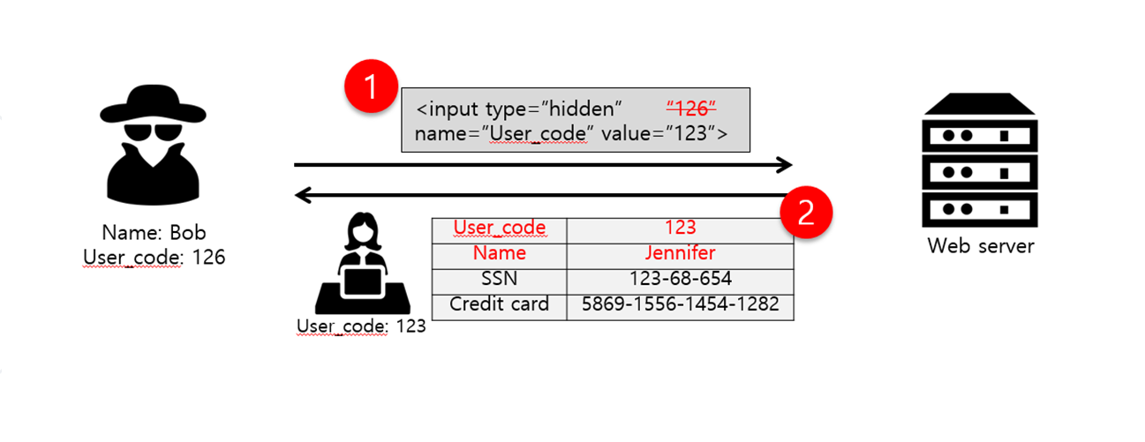
Parameter Tampering
22

Slide 23
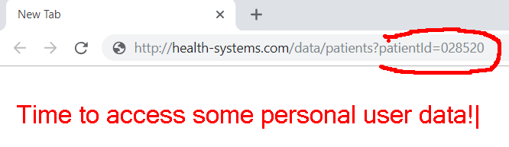
Parameter Tampering
Parameter Tampering е манипулиране на параметри, обменяни между клиент и сървър
Променени низове за запитвания, тяло на заявка, бисквитки
Пропуснати валидации на данните, инжектирани допълнителни параметри

Slide 24
Parameter Tampering
Демонстрация на Живо
24

Slide 25
Други заплахи за сигурността
Семантични URL/HTTP атаки (URL/HTTP манипулация)
Винаги проверявайте данните от страна на сървъра
Man in the Middle (Винаги ползвайте SSL)
Недостатъчен контрол на достъпа
Други видове инжектиране на данни (Винаги санирайте данните)
DoS и DDoS и Brute Force attacks (CAPTCHA и Firewall)
Phishing и Social Engineering (Образовайте потребителите си)
Пропуски в сигурността на други софтуери (Използвайте последните версии)

Slide 26
Сигурност на уеб приложенията
https://it-kariera.mon.bg/e-learning/

Slide 27

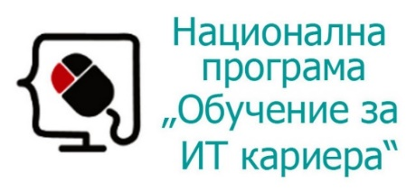


Министерство на образованието и науката (МОН)
Настоящият курс (презентации, примери, задачи, упражнения и др.) е разработен за нуждите на Национална програма "Обучение за ИТ кариера" на МОН за подготовка по професия "Приложен програмист"
Курсът е базиран на учебно съдържание и методика, предоставени от фондация "Софтуерен университет" и се разпространява под свободен лиценз CC-BY-NC-SA

